Slide 1
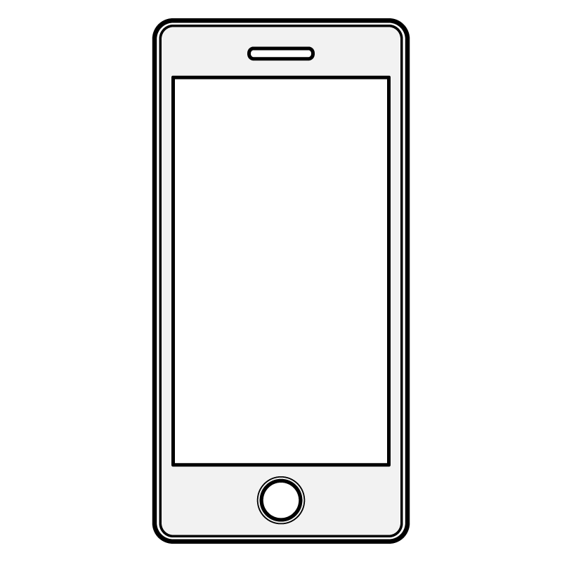
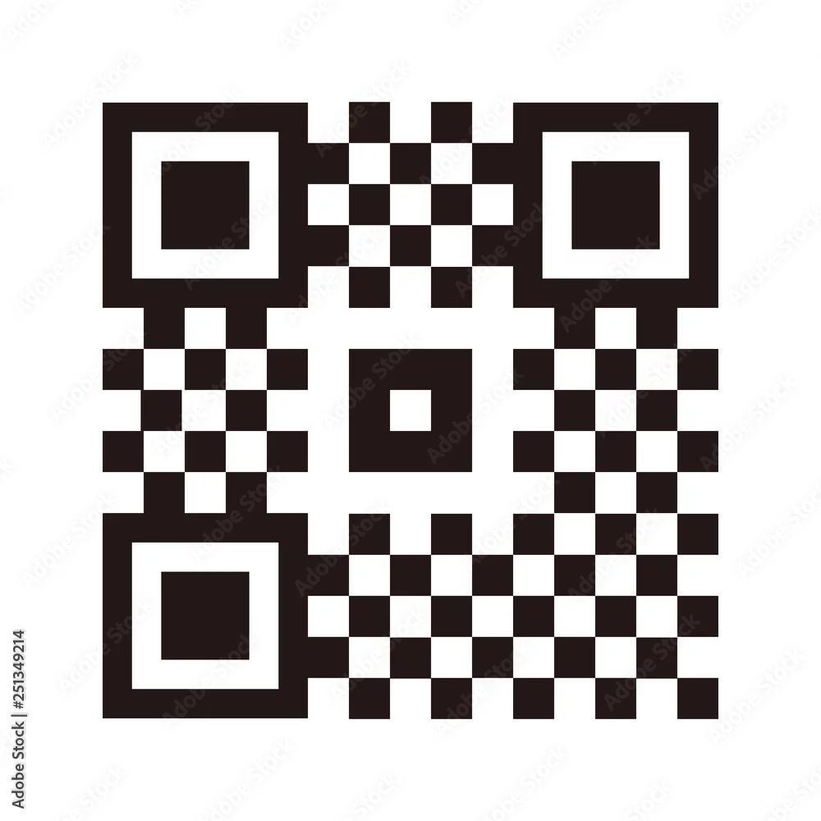


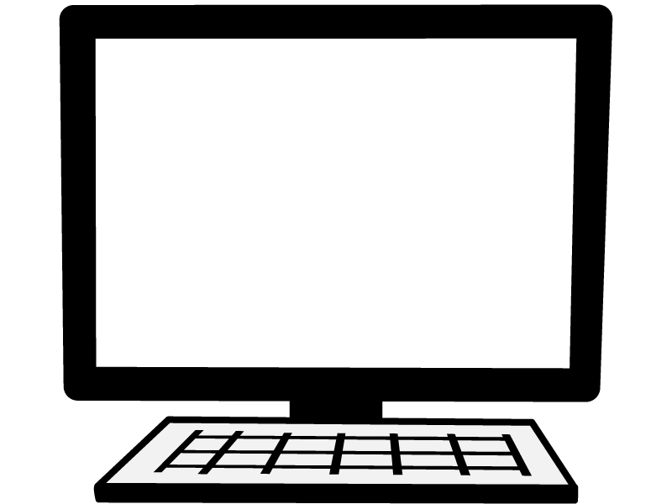
来店者QRコード読み込み
店のスマホでQRコード読み取り
サーバーへ顧客データ送信
支払者に、支払金額、来場日等を配信
サーバーへデータ送信
鈴木
鈴木様
来場者ボタン表示
来場者ボタンクリック
来店日
佐藤
田中
支払額
保存

